Slide 1
My favourite learning tools

Slide 2
Insta.Ling
Insta.Ling - jest stroną WWW do nauki słówek języków obcych oraz ortografii języka polskiego. Nauczyciel przydziela słówka z przerabianego w szkole materiału, a uczniowie razem z Insta.Ling powtarzają je w domu. Nauczyciel i rodzice dostają szczegółowe raporty o systematyczności pracy ucznia i jego postępach w nauce, a Insta.Ling dba, aby powtórki słówek były dostosowane indywidualnie do potrzeb ucznia.

Slide 3
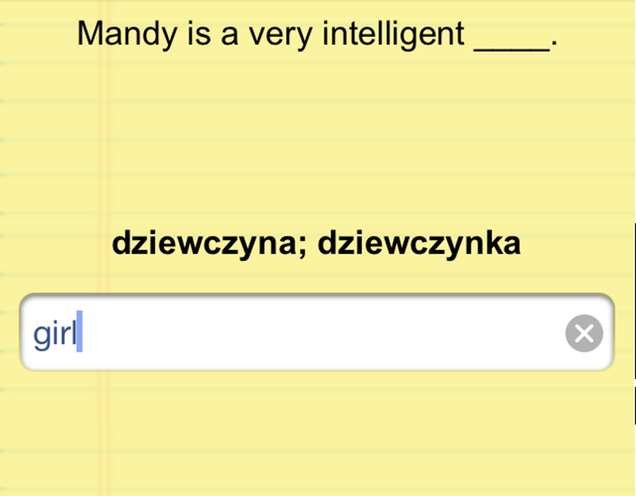
Jak to działa?
Uczeń rozpoczyna pracę z niewielkim zestawem nowych słówek do nauki. Nauka realizowana jest poprzez quiz, w którym uczeń dopasowuje słówka bądź frazy do zdania wyświetlonego na ekranie. Aplikacja uwzględnia więcej niż jedną prawidłową odpowiedź, pozwalając na stosowanie synonimów. W przypadku błędu wyświetlana jest poprawna odpowiedź.

Slide 4
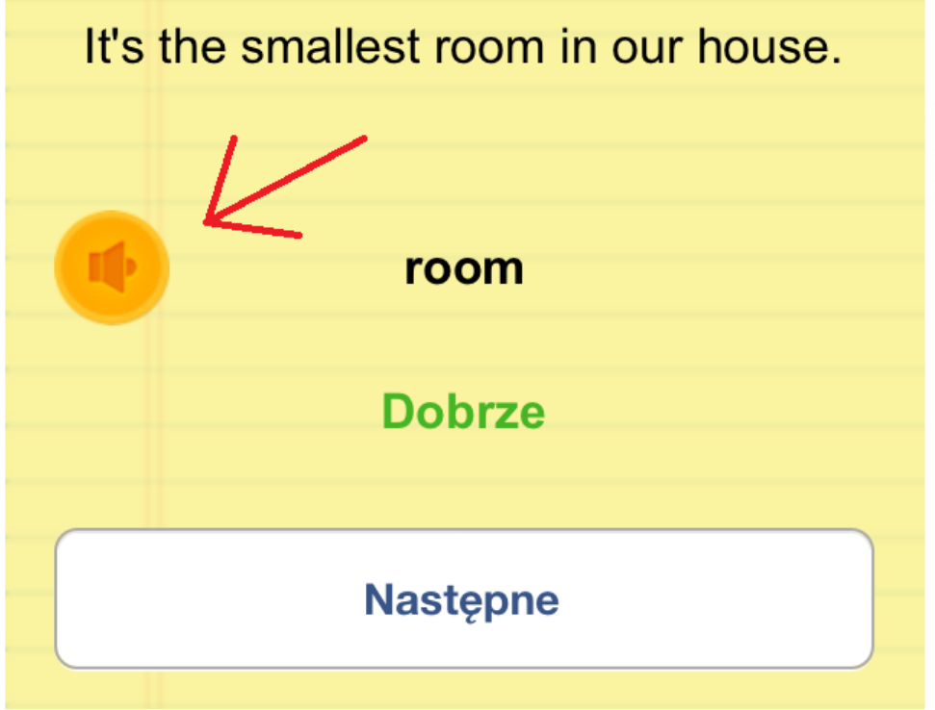
Aplikacja pozwala również na odsłuchanie wymowy każdego słowa, przygotowanej przez profesjonalnego lektora.

Slide 5
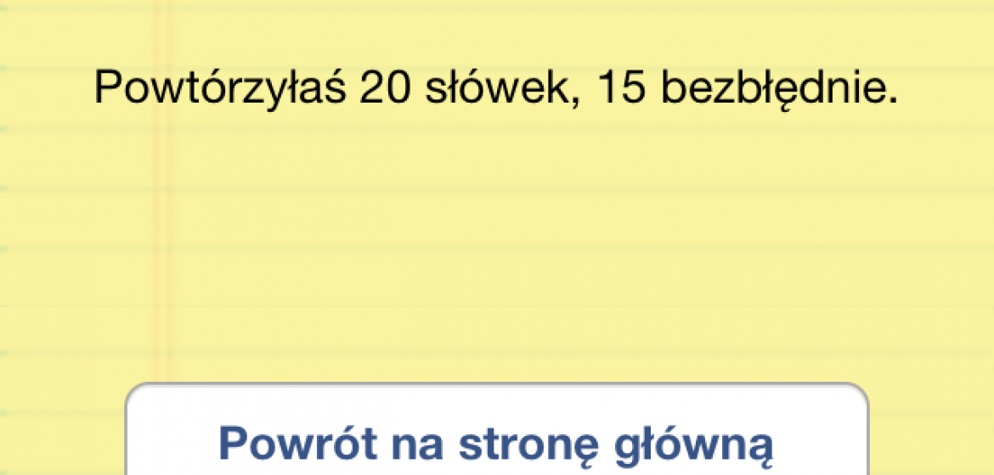
Program zbiera szczegółowe informacje na temat prawidłowych odpowiedzi i błędów związanych z każdym słówkiem i dostosowuje poziom trudności do każdego ucznia indywidualnie. Dzięki temu słówka, z którymi uczeń nie ma żadnych problemów, pojawiają się rzadziej, a uczeń może poświęcić więcej uwagi tym problematycznym.

Slide 6
Pojedyncza sesja trwa od kilku do kilkunastu minut. Zarówno rodzice jak i nauczyciele mają wgląd w raporty z postępów dzieci. Raporty obejmują systematyczność pracy i stopień opanowania materiału.

Slide 7
Diki.pl

Slide 8
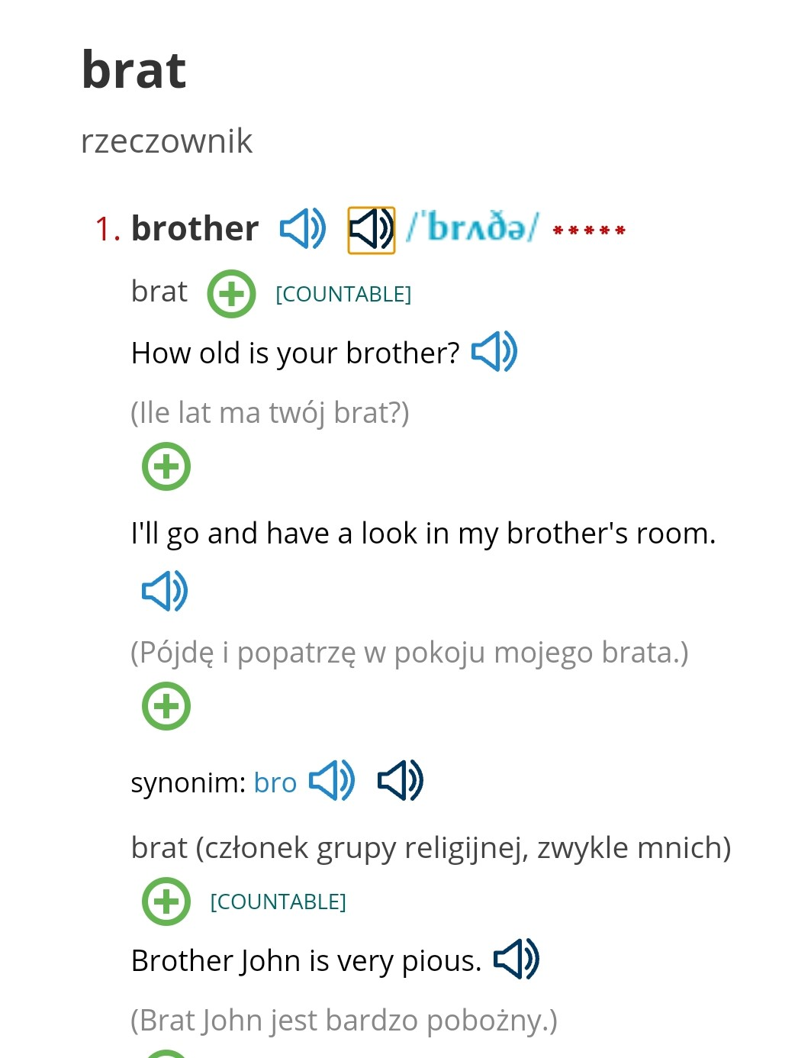

Słownik zawiera nagrania wymowy większości słówek i zdań, nagrane przez brytyjskich i amerykańskich lektorów.
W słowniku angielskiego Diki dostępnych jest ponad 2 907 174 przykładów użycia słówek.
Znaczenia ułożone są według części mowy i częstotliwości ich występowania. Łatwo znajdziesz znaczenie, które jest ci w danym momencie potrzebne.

Slide 9
Wystarczy wpisać w polu wyszukiwania kilka pierwszych liter interesującego Cię wyrazu, a słownik Diki automatycznie zaproponuje możliwe dokończenia hasła.
Jeśli pomylisz się podczas wpisywania hasła, słownik angielskiego Diki pokaże w wynikach wyszukiwania sugestie poprawnej pisowni.
Jesteś wzrokowcem? Skutecznie zapamiętuj słówka dzięki ponad 15 580 kolorowym zdjęciom.

Slide 10

eTutor
eTutor.pl – to platforma językowa, która pozwala na naukę nie tylko języka angielskiego, ale także i niemieckiego. Portal gwarantuje wysoką skuteczność nauki nie tylko dzięki odpowiednio przygotowanym programom, ale właśnie także szerokim możliwościom dopasowania poziomu oraz tempa kursu do indywidualnych potrzeb.

Slide 11
Możesz uczyć się od podstaw lub szlifować swoje umiejętności językowe.
Na początku nauki możesz zrobić test poziomujący, który zakwalifikuje cię do odpowiedniego poziomu
(poziomy A1 – C2)

Slide 12


Kurs eTutor angielski jest zintegrowany ze słownikiem Diki. Każde hasło dodajesz do powtórek jednym kliknięciem.
możesz dodawać całe zdania
możesz odsłuchać wymowę i sprawdzić użycie każdego hasła

Slide 13
Lekcje na etutor trwają około 15 minut i zawierają ćwiczenia kształtujące każdą umiejętność.
Dzięki kursowi eTutor poznasz realny język. Wszystkie nagrania i dialogi są czytane przez native speakerów – brytyjskich i amerykańskich.

Slide 14
Koniec
Weronika Ryś

